Slide 1
Chimioprévention du paludisme saisonnier (CPS)
Campagne 2022
CAMEROUN
Dr Dominique BOMBA
POINT FOCAL CPS
PROGRAMME NATIONAL DE LUTTE CONTRE LE PALUDISME
CAMEROUN
Préparé pour la réunion de l'Alliance CPS 2023 - Conakry, Guinée

Slide 2
Informations sommaires pour 2022 et plans pour les campagnes 2023
 | 2022 | 2023
Dates de début et de fin | -Mobsoc : 11 au 16 juillet 2022 (02 jours pour les districts campagne et 02 à 05jr pour les districts Routine ; -Distribution : Du 18 juillet au 16 Novembre 2022 pour les districts à 5 cycles Du 18 juillet au 19 Octobre 2022 pour les districts à 4 cycles | Pas de mobilisation Distribution 09 Juin à 29 Septembre 2023
Nombre de cycles | -4 cycles pour 38 Districts (28 à L’EN et 10 au NO ) -5 cycles pour 9 districts (4 à l’EN et 5 au NO) | 4,5,6 cycles
Nombre de districts ciblés | 47 districts (32 pour l’EN et 15 pour le Nord) | 47 districts (32 pour l’EN et 15 pour le Nord)
Nombre d'enfants couverts | 1 909 288 (2 régions) 1 199 458 (EN) et 709 830 (NO) | 2 135 823 (2 régions) 1 327 341 (EN) et 808 482 (NO)
Tranches d'âge couvertes | 03 à 59 Mois | 03 à 59 Mois
Couverture (% d'enfants ciblés recevant tous les cycles) | 95,2% (95,6% pour l’EN et 94,5% pour le Nord) | N/A
Des plans pour la numérisation des campagnes ? | Digitalisation des évaluation lors des formations acteurs , de la supervision des acteurs , et Monitorage externe ( logiciel Kobocollect) | Digitalisation des évaluations lors des formations acteurs , de la supervision des acteurs , et Monitorage externe ( logiciel Kobocollect)
Des tests de résistance aux médicaments ou des études d'efficacité ont-ils été réalisés ? (O/N) | NON | NON

Slide 3
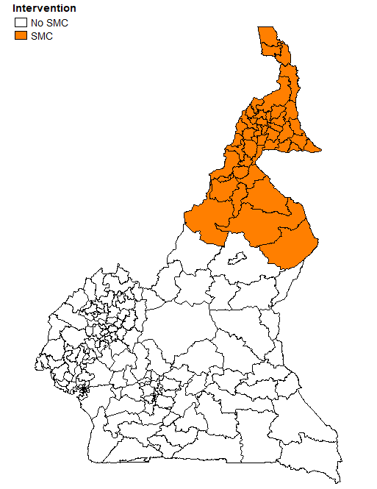
Carte du pays montrant les districts de mise en œuvre de la CPS
Carte 2022 (couverte)
Carte 2023 (cibles)

Slide 4
Focus: Pérennisation de la CPS

Slide 5
Principaux enseignements tirés / innovation en 2022 : Pérennisation de la CPS
Afin de :
- palier au probable départ des partenaires et à la réduction /absence de financements;
- faciliter l’appropriation de la CPS par les ressources du système de santé (CDS, , CAS,ASCP…) et les membres de la communauté.
determiner une stratégie de mise en œuvre supportable par le système de santé.
A cet effet, nous avons développé une stratégie de distribution de la SPAQ lors de la Campagne en mode routine , c’est-à-dire utilisant les ressources du système de santé.

Slide 6
Principaux enseignements tirés / innovation en 2022 : Pérennisation de la CPS
Quelle était la conception de l'innovation ?
Developper une strategie de distribution de la SPAQ moins couteuse, favorisant l’appropriation de la stratégie par la communauté, utilisant les ressources du systeme, pouvant etre supporté par le systeme et pouvant etre menée perennement par le système de santé.

Slide 7
Principaux enseignements tirés / innovation en 2022 : Pérennisation de la CPS
Quels sont les défis que vous avez dû relever ?
Appropriation de l’activite par les CDS
Combler les gaps d’ASCP dans les DS
- Suivi de l’administration de la SPAQ avec le respect des intervalles entre les cycles de 28 jours.
- Allocation de la charge du travail journaliere.
- Garder les ASCp motives durant toute l’activité.

Slide 8
Principaux enseignements tirés / innovation en 2022 : Pérennisation de la CPS
Que feriez-vous différemment à l'avenir ?
Extension du mode routine a tous les DS
Combler les gaps et superviser les formations des nouveaux ASCp
Renforcer la supervision de proximite des ASCp
Tenir des reunions de coordination à chaque fin de cycle avec les ASCp
Valider les données des ASCp sur site

Slide 9
Merci.

